Slide 1
MétéoScop
Projet Météo pour les Transports en Commun
Ugur ALTAS
https://github.com/ualtas/meteoscope
17/06/2025

Slide 2
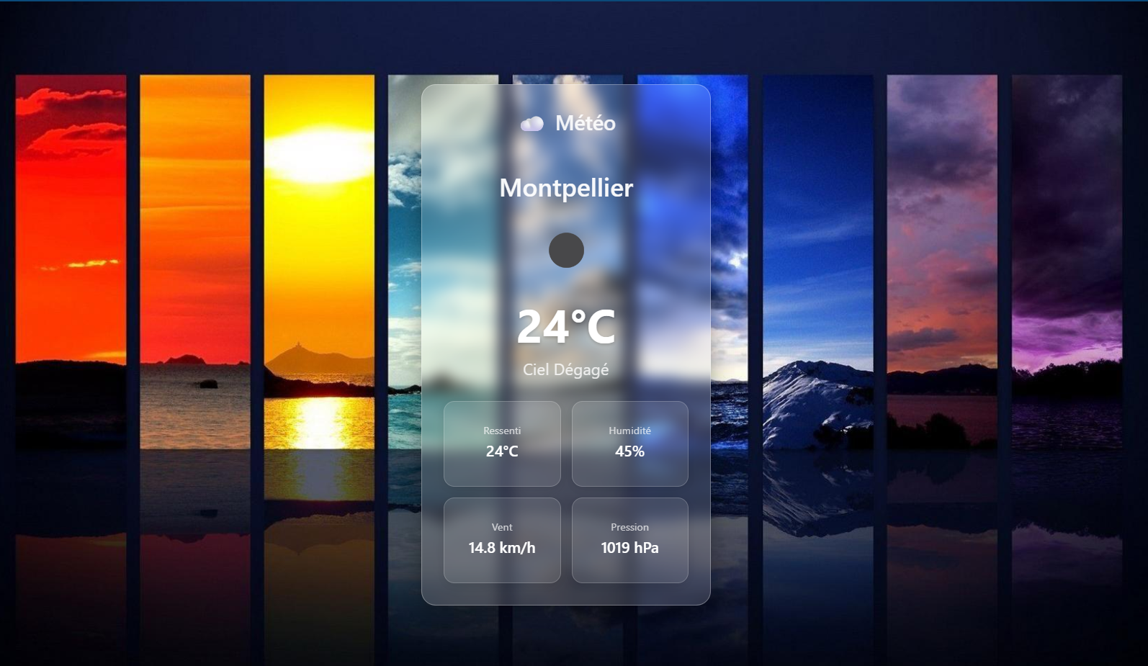
Contexte et Objectif du Projet
Développement d'une interface météo pour les usagers des transports en commun.
Affichage sur les écrans d'information en stations et dans les véhicules.
Projet de préparation pour la formation Concepteur Développeur d’Applications.
Contrainte clé : Localisation de la météo définie via un fichier de configuration (conf.json)

Slide 3
Stack Technique
HTML5 : Structure sémantique de l'interface.
CSS3 : Stylisation, mise en page (Flexbox/Grid), et effet de "glassmorphism".
JavaScript (ES6+) : Logique applicative, interaction avec le DOM, requêtes API.
API OpenWeatherMap : Source des données météorologiques en temps réel.
Git & GitHub : Gestion de version et collaboration.

Slide 4
Déroulement du Projet : Les Étapes Clés
Recherche et Choix d'API : Sélection d'OpenWeatherMap pour sa simplicité et sa documentation.
Structuration du Projet : Création de index.html, style.css, conf.json, meteo.js.
Implémentation du Design : Intégration du CSS pour l'effet "glassmorphism" et la lisibilité.
Récupération des Données (JS) : Lecture de conf.json puis appel à l'API OpenWeatherMap via fetch().
Affichage des Données (JS) : Manipulation du DOM pour injecter les infos météo dans l'HTML.
Mise à Jour Automatique : Utilisation de setInterval() pour rafraîchir les données chaque heure.
Débogage et Tests : Utilisation de la console navigateur pour valider le fonctionnement.
Gestion de Version : Dépôt sur GitHub pour le partage et le suivi.

Slide 5
Comment les Données Météo sont Récupérées
Source de la localisation : Lecture du nom de la ville depuis conf.json via fetch('/conf.json’).
Requête API : Utilisation de l'API OpenWeatherMap (api.openweathermap.org/data/2.5/weather).
Paramètres de la requête : Ville (q), clé API (appid), unités métriques (units=metric), langue française (lang=fr).
Méthode de requête : fetch() en JavaScript pour effectuer l'appel HTTP asynchrone.
Traitement de la réponse : La réponse JSON de l'API est parsée pour extraire les informations clés (température, description, icône, ressenti, humidité, vent, pression).
Gestion d'erreurs simple : Utilisation de try...catch pour capter les erreurs réseau ou API.

Slide 6
Intégration de l'Interface et des Données
HTML (Structure) : Des balises avec des id spécifiques (#city-name, #temperature, #weather-icon, etc.) sont définies pour recevoir les données.
JavaScript (Sélection d'éléments) : document.getElementById() est utilisé pour obtenir des références à ces éléments HTML.
Mise à jour du DOM : Les données extraites de la réponse API sont insérées dynamiquement dans ces éléments.
element.textContent = ... pour le texte.
element.src = ... pour les images (icônes météo).
Exemple Concret : "La température reçue de l'API est directement affectée à temperatureElement.textContent, tandis que le code d'icône est utilisé pour construire l'URL de l'image de l'icône météo.«
Mise à jour horaire : La fonction d'intégration est appelée par setInterval() toutes les heures, assurant une synchronisation continue entre l'API et l'affichage.

Slide 7
Pistes d'Amélioration
Gestion des erreurs avancée : Messages d'erreur plus précis (ville introuvable, API non disponible).
Informations détaillées : Ajout de la visibilité, point de rosée, heures de lever/coucher du soleil.
Icônes et fonds dynamiques : Changer l'icône et l'image de fond en fonction des conditions météo.
Design Responsive : Adaptation de l'interface aux différentes tailles d'écrans.
Optimisation (Cache API) : Mise en cache des données météo pour réduire les appels API.

Slide 8
Mise en Œuvre et Compétences à Développer
Gestion des erreurs avancée :
Comment faire : Analyser les codes de statut HTTP de la réponse API (response.status) et implémenter des branches conditionnelles pour des messages spécifiques.
À apprendre : Maîtrise des codes HTTP, gestion des promesses avancée (.then().catch()).
Informations détaillées :
Comment faire : Explorer la documentation OpenWeatherMap pour identifier les champs de données supplémentaires et les intégrer dans l'HTML/JS.
À apprendre : Lecture approfondie de documentation API, manipulation de structures de données JSON complexes.

Slide 9
Mise en Œuvre et Compétences à Développer
Icônes et fonds dynamiques :
Comment faire : Créer une logique JavaScript qui mappe les codes météo de l'API à des images (icônes/fonds) locales ou externes et les injecte dynamiquement.
À apprendre : Conditionnels complexes (switch/case), manipulation CSS via JS (element.style.backgroundImage).
Design Responsive :
Comment faire : Utiliser les Media Queries en CSS pour adapter les styles à différentes largeurs d'écran.
À apprendre : Maîtrise des @media queries, principes de Flexbox et CSS Grid pour la mise en page.

Slide 10
Mise en Œuvre et Compétences à Développer
Optimisation (Cache API) :
Comment faire : Stocker les données météo dans localStorage du navigateur avec un horodatage, et ne faire un appel API que si les données sont expirées.
À apprendre : Utilisation de l'API Web Storage (localStorage), gestion de la logique de cache (date d'expiration).

Slide 11
Questions ?
Merci de votre attention !
ugur@cyberaltas.com
https://github.com/ualtas/meteoscope

